Slide 1
第八节 常系数非齐次 线性微分方程
重点：常系数非齐次线性微分方程的解法
难点：特解的形式

Slide 2
二阶常系数非齐次线性方程
常见类型
对应齐次方程
通解结构
问题：如何求特解？
方法：待定系数法.

Slide 3
设非齐方程特解为
代入原方程

Slide 4
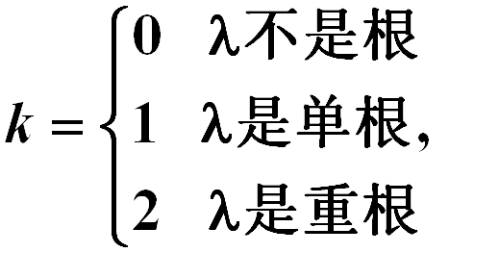
综上讨论
注意
上述结论可推广到n阶常系数非齐次线性微分方程（k是重根次数）.

Slide 5
例1
解
特征方程
特征根
对应齐次方程通解
代入方程, 得
原方程通解为

Slide 6
利用欧拉公式

Slide 7
注意
上述结论可推广到n阶常系数非齐次线性微分方程.

Slide 8
例2
解
对应齐次方程的特征方程为
所以对应齐次方程通解
代入方程, 得
所求非齐次方程特解为
原方程通解为

Slide 9
例3
解
对应齐次方程的特征方程为
所以对应齐次方程通解
代入, 得
原方程通解为

Slide 10
练习
写出微分方程
的待定特解的形式.
解
设 的特解为
设 的特解为
则所求特解为
特征根
（重根）

Slide 11
三、小结
(待定系数法)

Slide 12
练 习 题
解方程：

Slide 13
练习题答案

Slide 14
作 业
P43(§6): 1(2,4,5), 2(1), 3*.

